Slide 1
Präsentation
Freie funkbasierte Netzwerke
Freifunk Lüneburg
14.1.2014

Slide 2
Was ist Freifunk?
  Freifunk als Technik
  sind WLAN-Router, die sich
    a) über einen DSL-Anschluss mit dem Freifunknetz verbinden (VPN)
    b) sich mit anderen WLAN-Routern über Funk verbinden,
    wenn diese in Funkreichweite sind.
Sind Freifunk-Router nebeneinander, wirken sie für Smartphones,
Laptops etc. wie ein gemeinsames, sehr gut ausleuchtendes Netz.
  Freifunk als Idee
  ist die Vorstellung eines lokalen Datennetzes, das Nachbarn für ihre Nachbarn betreiben, ohne das dabei kommerzielle Interessen im Vordergrund stehen.
  Es werden ungenutzte DSL-Kapazitäten aus Flatrates unentgeltlich zur Verfügung gestellt.
  Und es werden Inhalte ins Freifunknetz gestellt, die man gerne mit seinen Nachbarn teilen möchte, aber nicht mit der ganzen Welt.
  Das Ganze soll ausdrücklich das Zusammengehörigkeitsgefühl der lokalen Community fördern.
14.01.2014 Freifunk Lüneburg Junge Lüneburger

Slide 3
Wie bekommt man Zugang ?
  offenes WLAN
  freier Zugang, kein Anmelden
  sofortige Nutzung
  SSID : lueneburg.freifunk.net
Ist das erlaubt ?
14.01.2014 Freifunk Lüneburg Junge Lüneburger

Slide 4
„Störerhaftung“
  Deutsche Rechtslage
  Der Anschlussinhaber eines Internetzugangs haftet, wenn Dritte (also nicht der Anschlussinhaber selber) über dessen Anschluss Rechtsverletzungen begehen.
  Lösung -> Übergang ins Internet erst im europäischen Ausland
  Im Freifunknetz gelangen die Router-Signale aus Lüneburg gebündelt nach Lübeck und werden verschlüsselt nach Schweden weitergeleitet.
  (Aus Firmennetzen bekannte VPN-Technik)
  Die IP-Adresse des Anschlussinhabers ist dabei nicht mehr erkennbar.
  Für „Außenstehende“ agiert Freifunk aus Schweden
  Abmahn-Kanzleien laufen ins Leere, weil das schwedische Recht keine „Störerhaftung“ kennt.
14.01.2014 Freifunk Lüneburg Junge Lüneburger

Slide 5
Vergleich zu Telekom u. KabelDeutschland-Lösungen
  Freifunk: der Zugang zum Freifunk ist tatsächlich „frei“ in jederlei Hinsicht
  Telekom/KD : kein anonymer Zugang möglich
  Freifunk : immer kostenlos
  Telekom / KD : kostenlos für die ersten 30 Minuten
  Freifunk : beim „Flanieren“ wandert die Datenverbindung mit
  Telekom / KD : kein „Handover“
14.01.2014 Freifunk Lüneburg Junge Lüneburger

Slide 6
Lokale Freifunk-Communities
Z.Zt. ca. 25 Freifunk Communities deutschlandweit
  Aachen
  Berlin
  Düsseldorf
  Hamburg (verwendet VPN-Tunnel in die Niederlande)
  Hannover
  Kiel
  …
  Lübeck (verwendet VPN-Tunnel nach Schweden)
  … und nun auch Lüneburg
14.01.2014 Freifunk Lüneburg Junge Lüneburger

Slide 7
Ziele der Freifunk Initative - Lüneburg
  die Hansestadt zu einem einzigen großen Hotspot machen,
  d.h. flächendeckende Vernetzung via W-LAN
  Dazu gehört auch die Gewinnung vieler Privathaushalte für diese Idee
  „ein Bürgerdatennetz für Nachbarn“
  → WLAN-Abdeckung der öffentlichen Flächen (Straßen, Plätze)
  Gewinnung von Geschäftsleuten zur WLAN-Abdeckung der Verkaufsflächen
  Leuphana-Studie : junge Leute halten sich gerne an Stellen auf, an denen ein offenes WLAN vorhanden ist → Attraktivität für Kunden
  Die Europäische Kommission empfiehlt öffentliche Breitbanddienste in Europa zu fördern. → Argument für WLAN in öffentlichen Gebäuden
14.01.2014 Freifunk Lüneburg Junge Lüneburger

Slide 8
Freifunk - Lüneburg
  Monatliche Treffen im Clubraum des Pons
  Email: mitmachen@freifunk-lueneburg.de
  Facebook Freifunk Lüneburg
  https://www.facebook.com/groups/Freifunk.Lueneburg/
  Internet http://freifunk-lueneburg.de/
  Spendenunterstützung für Freifunk Lüneburg_x000b_http://www.betterplace.org/de/projects/16250-freifunk-luneburg
14.01.2014 Freifunk Lüneburg Junge Lüneburger

Slide 9
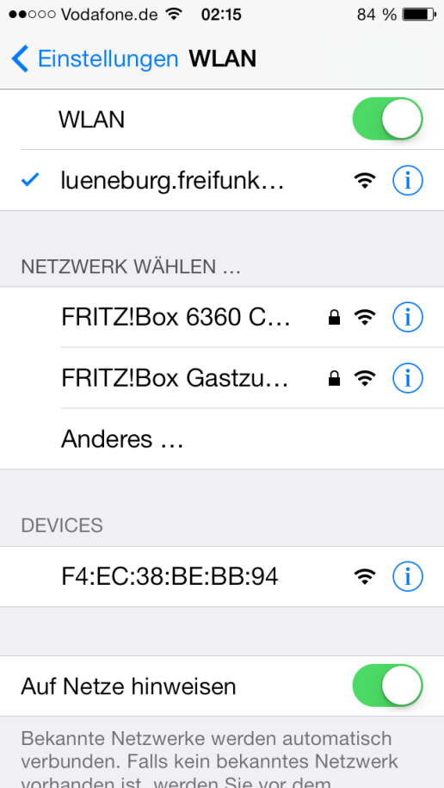
Praktische Umsetzung
  Anschaffung W-LAN Router
  Z. Bsp. von TP-Link Modell TL-WR841ND (gebraucht ca. 30 €)
  Austausch (flashen) der eingebauten Software durch die Freifunk Firmware
  Einrichten der Verbindung zum Lüneburger Freifunk-Netz
  - ggfs. Angabe Bandbreitenbegrenzung
  Verbindung mit dem bestehenden Netzwerk bzw. Router (Kabel, DSL,..)
14.01.2014 Freifunk Lüneburg Junge Lüneburger

Slide 10
Nutzung von Freifunk
  Im Empfangsbereich eines Zugangspunktes (W-LAN Router) kann das Freifunk-Netz mit jedem W-LAN fähigen Endgerät genutzt werden.
  Bei eingeschaltetem W-LAN erscheint der Netzwerk-Name
  lueneburg.freifunk.net
  Mit dem Funknetzwerk verbinden.
  Passwort ist nicht erforderlich
14.01.2014 Freifunk Lüneburg Junge Lüneburger

Slide 11
Fragen: ...?
  …
14.01.2014 Freifunk Lüneburg Junge Lüneburger

Slide 12
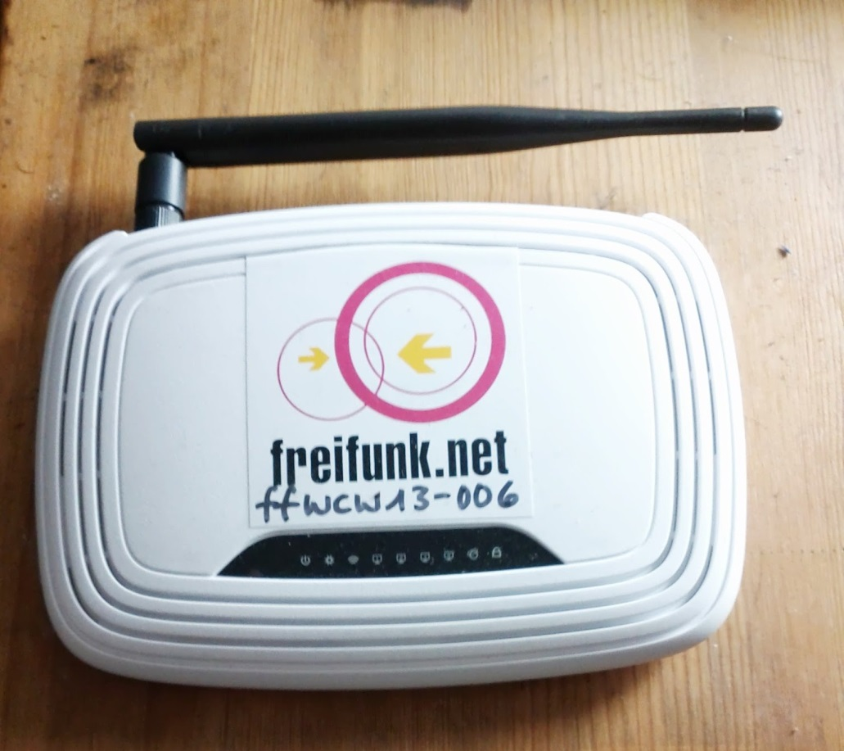
Vielen Dank für Ihre Aufmerksamkeit!
Aufmerksamkeit!
14.01.2014 Freifunk Lüneburg Junge Lüneburger

